Slide 1
DFL
2025年10月31日 - 2025年11月02日

Slide 2
DFL
基础信息 ｜ DFL
受众 Audience | 日期及时间 Dates & Time
公众日 Public Day | 10月31日（Fri） - 11月02日（Sun） 10:00 - 19:00
Venue 展会地点：新加坡
(Source)
Notes:
VIP Day: March 22, 2021 Time: 12:00-20:00 hrs.
Press Day: March 23, 2021 Time: 09:59-18:00 hrs.
Public Days: March 24 - April 04, 2021
Monday - Friday Time: 12:00-22:00 hrs.
Saturday - Sunday Time: 11:00-22:00 hrs.

Slide 4
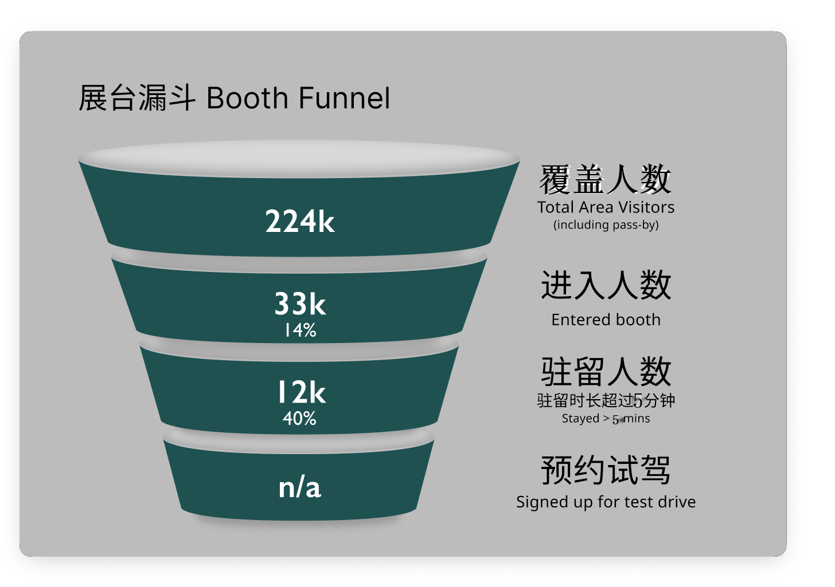
多少人访问展台？
漏斗数据 ｜ DFL
经过展位周边区域的人数为3.90万人
展馆总客流数为3.90万人
驻足人数：停留时间在5分钟以上的人数为4.38万人（112.4%）
深度游逛人数：停留时间超过15分钟的人数为0.20万人（5.2%）
覆盖人数
展台覆盖人数
Visitors pass by
3.90 W
进展人数
3.90 W
驻留人数
4.38 W
深度游逛
深度游逛
驻留时间超过15分钟
Leads数量
Leads Qty
0.20 W
Leads数量
Leads Qty

Slide 5
访客去了哪里？
camera1
0.4万人
展台数据 ｜ DFL
camera2
0.5万人
camera3
1.0万人
camera3客流最高达10296人次，camera6最低仅1044人次。camera2和camera4分别为5251和6538人次，表现突出。整体客流分布不均，camera1和camera5中等水平。需关注客流冷热区域，优化资源配置。
camera4
0.7万人
camera5
0.5万人
camera6
0.2万人
camera7
0.1万人
camera8
0.2万人
Notes:
Reception was moved to left

Slide 6
区域客流和驻留时长
展台数据 ｜ DFL
Camera3访客量最高，达10296人；Camera6最少，仅2420人。平均停留时间最长为Camera6，7.75分钟；最短为Camera7，4.89分钟。Camera2和Camera4访客量分别为5251和4575人，停留时间均超过5分钟。

Slide 7
展点吸引力（坪效）
展台数据 ｜ DFL
展会客流集中在camera2和camera3，分别达5251人次和10296人次，远超其他区域。camera6和camera7客流最少，仅1044人次和2383人次。各区域面积均为0，集客力数据缺失。需关注客流分布优化和面积数据补充。

Slide 8
访客性别和年龄分布是怎样？
展台数据 ｜ DFL
从年龄分布来看，55岁以上的访客比例最高，占比39.56%，其次为36-45岁，占比27.43%；
从性别分布来看，男性访客占比较多，占比68.05%；
*数据为全展期数据
*摄像头使用生物识别，数值仅供参考。

Slide 9
不同年龄的访客都对什么感兴趣？
展台数据 ｜ DFL
camera3区域18岁以下观众314人，少年860人，青年1599人，中年747人，55岁以上2581人，均居各区域之首。camera1区域中年人数最少104人。camera8区域55岁以上人数1029人，表现突出。整体来看，camera3区域人气最高，各年龄段观众数量均显著领先其他区域。

Slide 10
不同性别的访客都对什么感兴趣？
展台数据 ｜ DFL
Camera3男性顾客4086人，居首位；Camera2女性顾客1131人，最多。Camera1男性1425人，女性547人，性别差异显著。Camera6和Camera7顾客最少，分别为1241和469人（男性），583和391人（女性）。数据反映各区域顾客分布不均，性别比例差异明显。

Slide 11
0.0w访客访问了3个以上的区域
展台数据 ｜ DFL
暂无轨迹数据可供分析
Notes:
车周围1.5m以内算该车访客

Slide 12
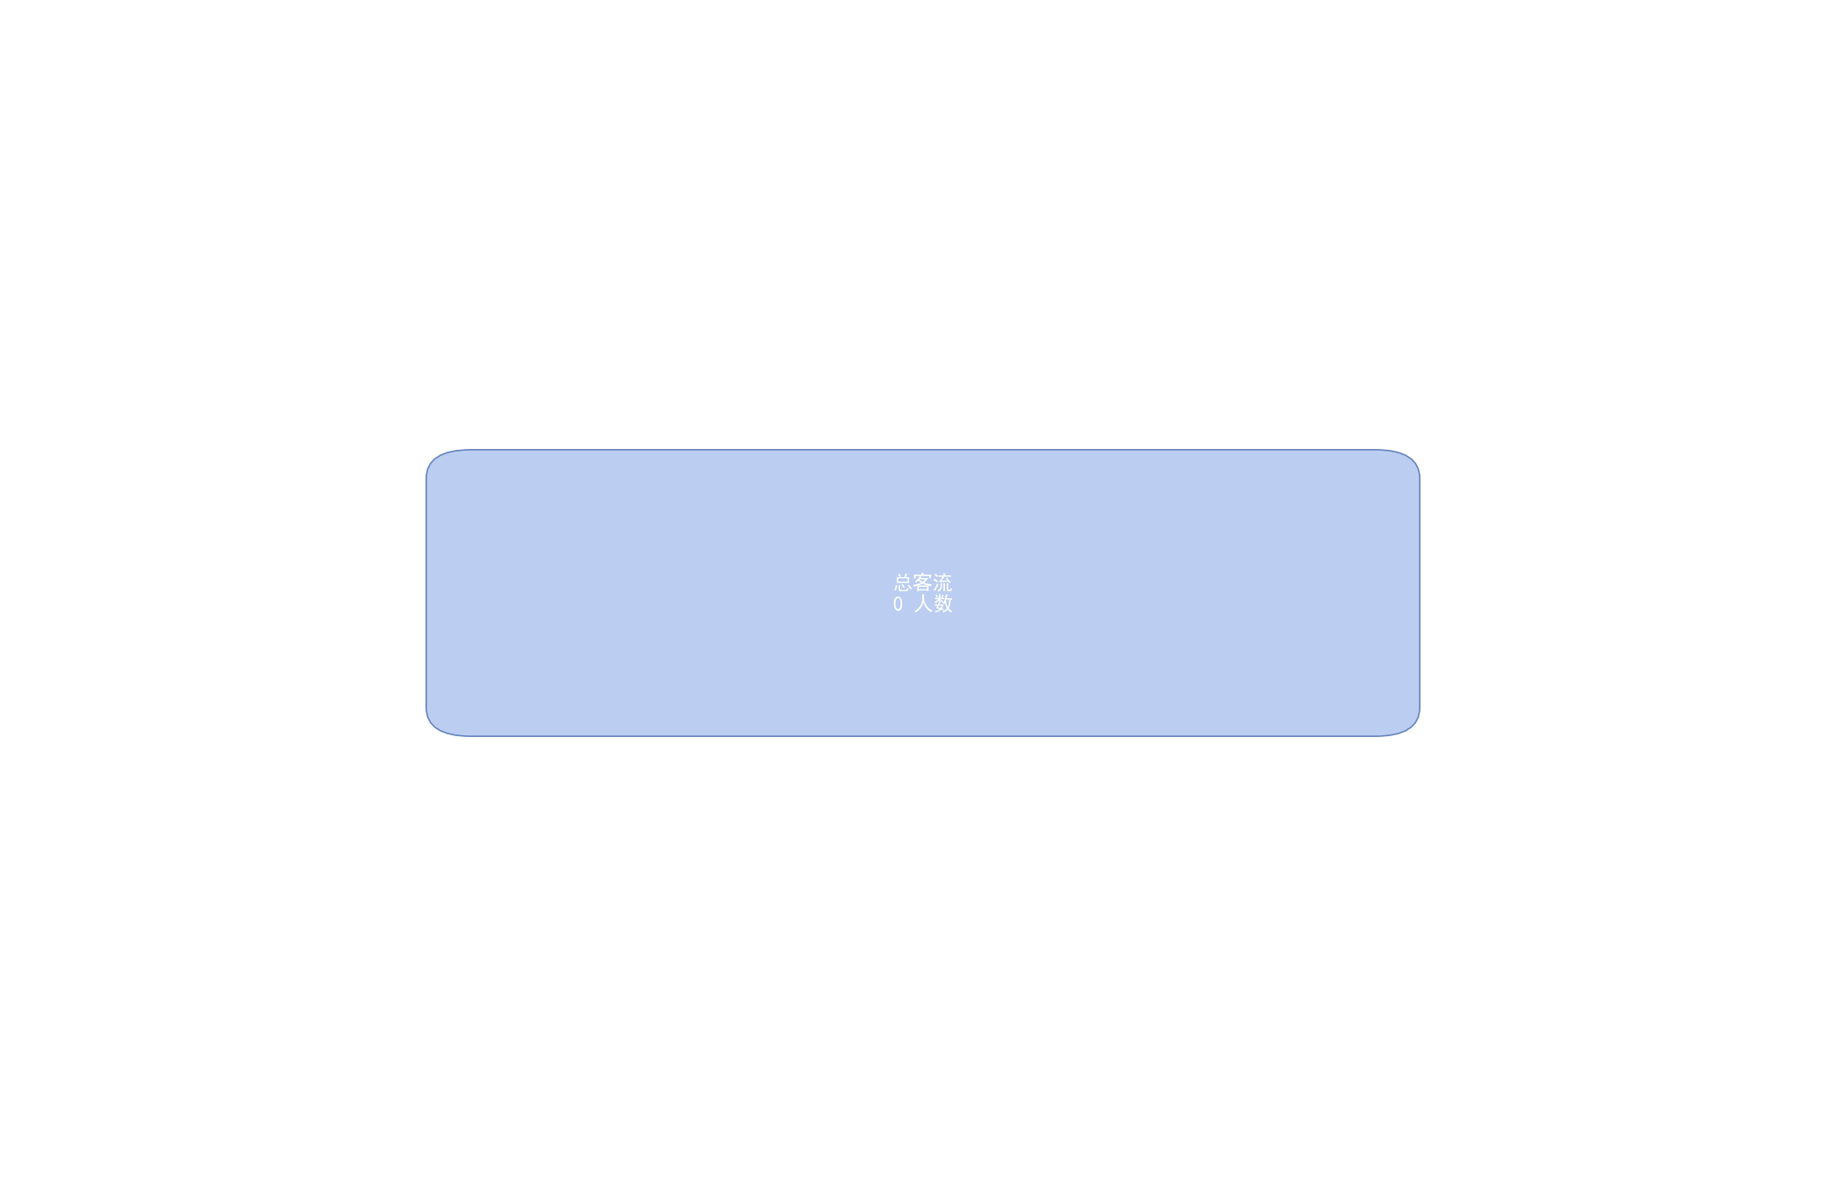
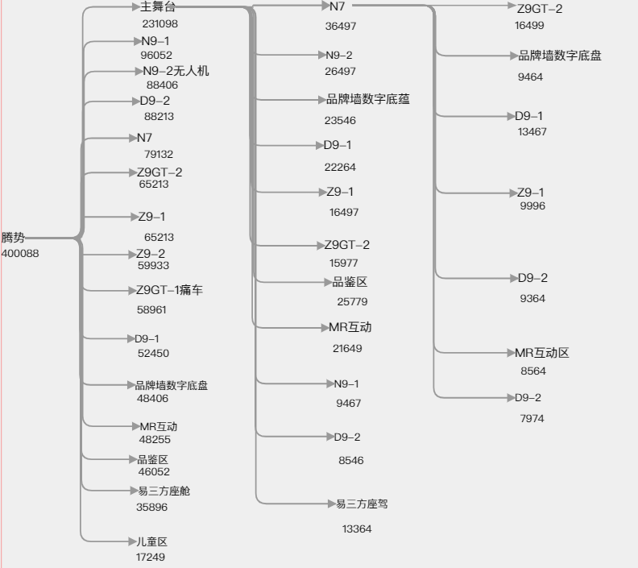
访客的路径
展台数据 ｜ DFL
展位中参观人数最多的区域是
访客路径数据显示，访客在进入展位之后

Slide 13
影响访客深度游逛热情的因素分析
展台数据 ｜ DFL
展会三天总人数分别为10940、34299和29771，11月1日人数最高。深度游逛人数分别为4943、12133和8487，11月1日深度游逛人数最多。11月1日总人数和深度游逛人数均显著高于其他两天，显示该日展会吸引力最强。
Notes:
4mins +

Slide 14
10:00-14:00 时间段内
集客效果最佳
展台数据 ｜ DFL
如果安排活动或特殊表演的话，可以考虑在10点-12点的时间段，是聚集人最多的时段，可吸引更多访客关注。23点前和22点后，展台的客流量最少。

Slide 15
高峰时间段内访客主要在哪里参观？
展台数据 ｜ DFL
在10–14点的高峰时间段内，访客主要集中在camera3和camera4内

Slide 16
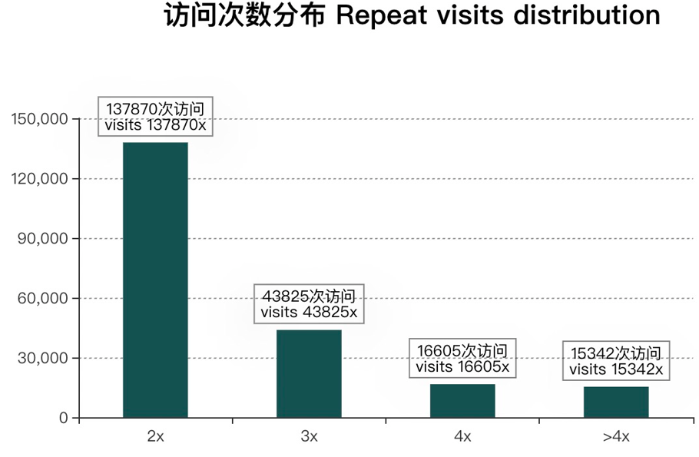
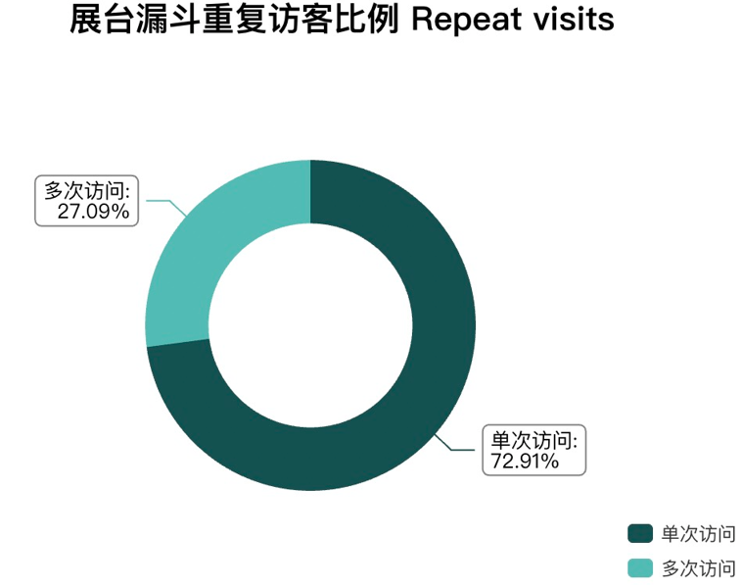
展台数据 ｜ DFL
访客来了展台几次？
当前没有足够的数据来分析访客访问次数。

Slide 17
Thank you!

